Slide 1
设备故障声纹及振动检测阶段汇报
王博闻 岳浩天 罗世豪

Slide 2
01 背景简介
目录
02 主要研究内容
CONTENTS
03 工作进展
04 工作安排

Slide 3
01
背景简介
绝缘水平相关参量
绝缘电阻、吸收比、极化指数、介质损耗因数…
实现在线监测较为困难
温度参量
温度、温升、红外成像…
信息量有限，故障分类困难，光学设备昂贵
振动信号参量
振动加速度信号…
一般需要贴近测量，相比声音测量干扰更小
中低频可听声
高频超声
声音信号…
相比于振动信号，能够测量更多设备内部的局部故障细节
Notes:
变压器设备的安全稳定运行对电网的安全可靠运行至关重要。大量实践表明，变压器、电抗器等电气设备出现严重事故前，往往都存在着潜伏性故障，通过对变压器的状态监测，为故障判断与设备检修提供参考；
常见的变压器潜伏性故障检测参量有：绝缘水平相关参量、温度参量、振动信号参量等等
振动信号相对于其他两项综合优势更为明显，本项目拟从设备振动所产生的噪声中提取特征量对设备的故障状态进行判别，其优势在于可以在线监测的同时，能够实现非接触式检测。
当变压器及电抗器发生故障后，内部结构发生变化，电气设备的绝缘、温度、振动三者之间会存在互相的耦合关系，会使其声信号发生变化，可以通过对声信号的分析来对变压器进行故障诊断。
（局部放电通常将产生高频超声，毫无疑问可以从声波的角度进行判定。而电气设备的绝缘、温度、振动三者之间会存在互相的耦合关系，不同的故障类型对电抗器的结构、电磁场分布都将产生不同的影响继而影响电抗器的振动状态，那么过热与绝缘问题同样可以体现在声波上。）
综上所述，本课题提出基于声波分析的变压器及电抗器的状态评估方法，对变压器及电抗器的状态检修具有一定的工程价值。

Slide 4

01
背景简介
利用听觉，
根据经验判断
《DLT 573-2010》
R.P.Kendig, 1991
声强测量法
提取频谱特性
快速傅里叶变换
对非平稳信号的
时频特征进行提取
可滤除环境噪声
MFCC提取
声纹识别模型
自适应处理
非平稳信号
主观评价与估计法
声强分析法
快速傅里叶分析法
小波分析法
美尔倒谱系数
经验模态分解
超声范围
中低频可听声
振动信号
20kHz - $∞$
高频超声
可听声范围
20Hz - 20kHz
1
20
200
20k
110k
频率(Hz)
Notes:
国内外学者对变压器的声信号特征进行了一定的研宄。根据声波的频率分类，目前变压器声学诊断方法主要为：噪声诊断法、超声诊断方法。
常用的噪声诊断法有：主观评价与估计法，声强分析法，快速傅里叶分析法，小波分析法，美尔倒谱系数，经验模态分解，超声波检测法等。

Slide 5
02
主要研究内容
1
2
基于光纤传输的变压器声纹/振动采集系统研制
信号采集系统的硬件设计（超声/可听声/振动）
信号采集系统的软件设计
变压器及电抗器故障声纹/振动模拟试验平台搭建
变压器/电抗器内部放电超声模拟试验平台搭建
变压器/电抗器振动及声纹模拟试验平台搭建
3
基于深度学习声纹识别的变压器及电抗器故障诊断技术研究
多干扰因素下变压器有效噪声的提取方法研究（盲源分离）
基于深度学习的变压器及电抗器故障声纹识别模型构建（CNN、RNN）
运行现场的变压器及电抗器的信号采集与故障诊断测试
Notes:
我们小组的研究内容主要分为三部分：
1基于光纤传输的变压器噪声采集系统研制，目前超声检测的硬件平台已经测试成功，后面会详细介绍，然后目前正在尝试布置多路传感器；可听声检测的硬件正在采购中；
2变压器及电抗器故障噪声模拟试验平台搭建，包括内部放电噪声和振动噪声的缺陷模型，这是下一阶段的工作内容；
3基于深度学习声纹识别的变压器及电抗器故障诊断技术研究，在多干扰因素下提取变压器的有效噪声，以方便建立故障噪声声纹库，目前尝试了对超声局部放电信号盲源分离的方法进行特征提取的研究，稍后会讲；然后建立深度学习网络识别模型，目前研究的深度学习模型是卷积神经网络CNN；最后是现场应用。

Slide 6
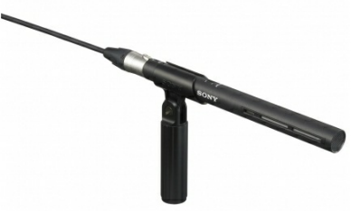
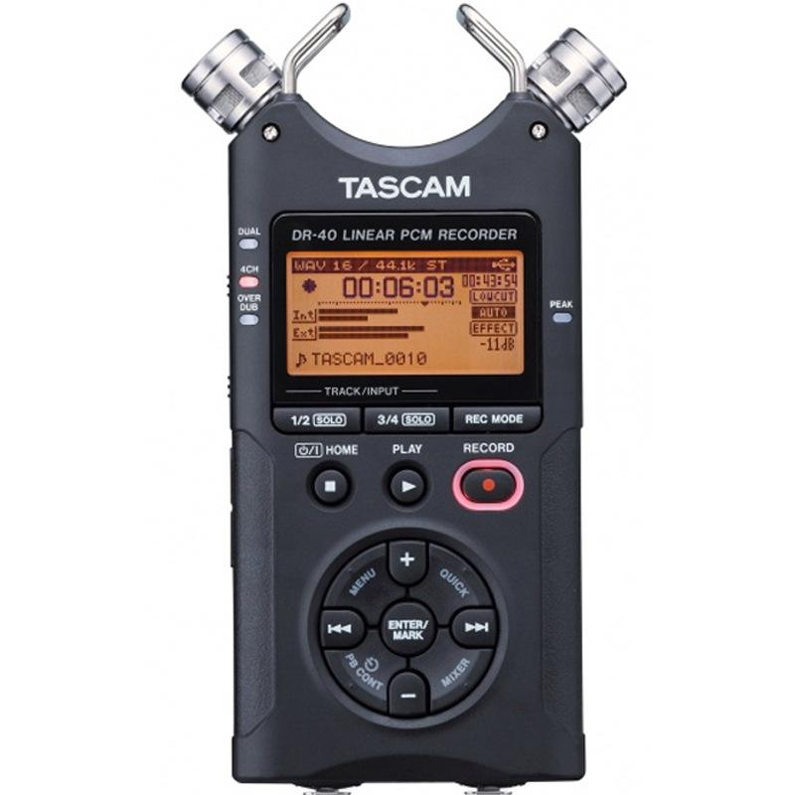
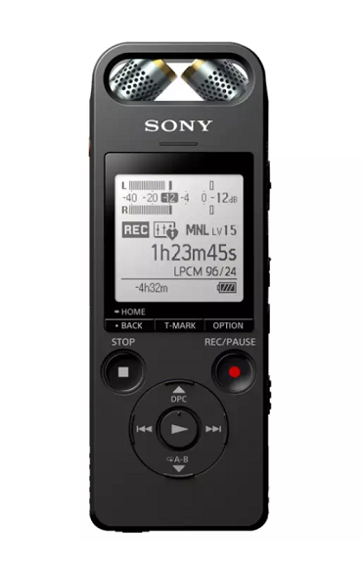
03
工作进展
本次数据采集的噪声采集系统
24bit 96kHz 更多的细节和动态范围
幻象电源
卡侬接口
4轨道录制
40Hz ~ 20KHz
强指向性
灵敏度-33dB±3dB
动态范围 107dB
南瑞继远软件采用的采集录音笔
Notes:
驻极体电容式麦克风，我们选择了一款枪麦，具有很强的指向性，在测量设备噪声时能够更大范围地记录设备本体的声响，频率响应从40Hz至20KHz。
配合枪麦需要一个录机，录机本身可以支持多轨录制，方便多通道录制，同时更高的动态范围与频率响应可以记录更多的细节。通过卡侬口与枪麦连接，音频数据与幻象供电就都由一条卡侬线解决，保证了数据传输的稳定性和抗干扰能力。目前设备还在采集中。

Slide 7
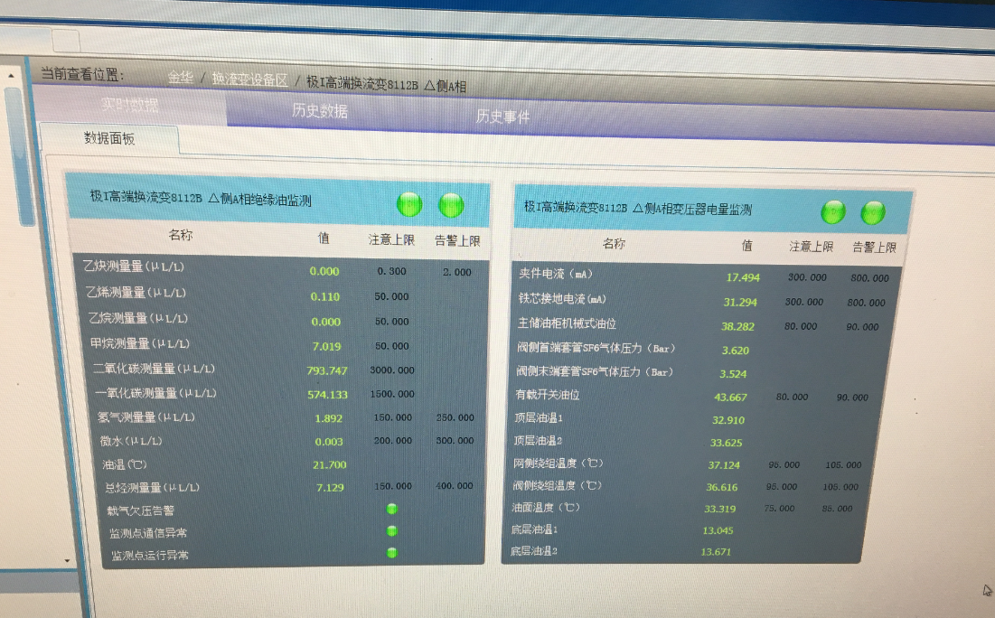
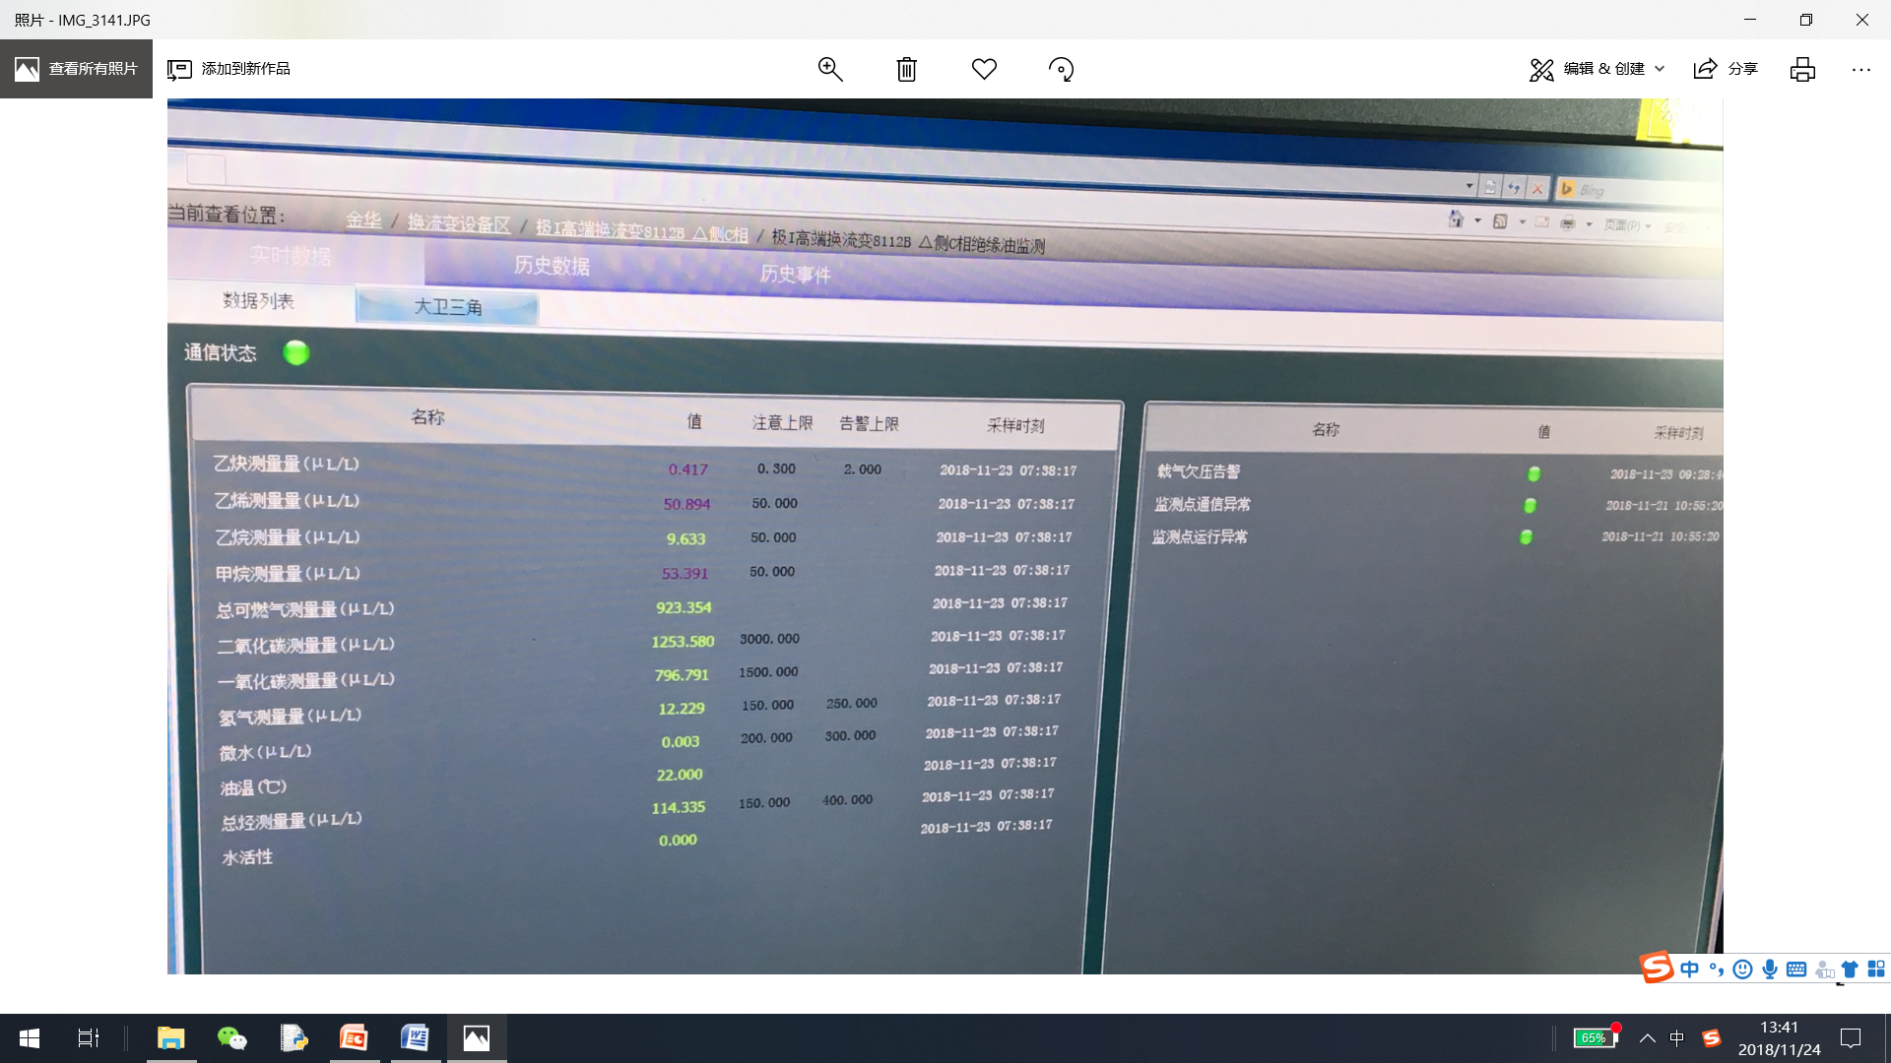
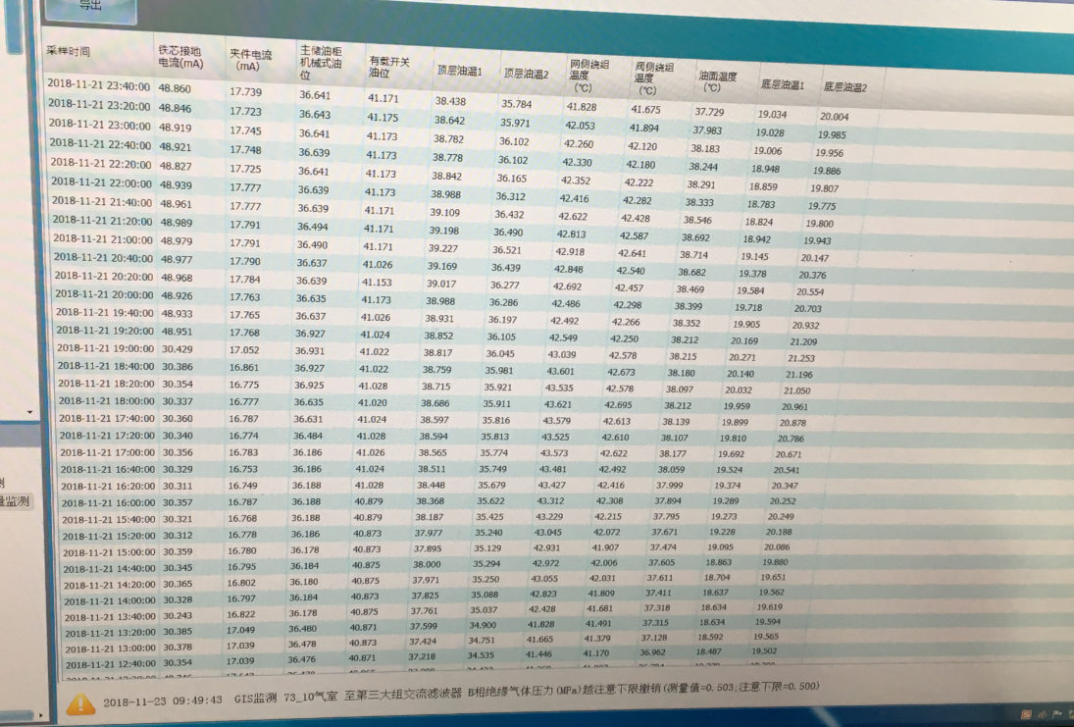
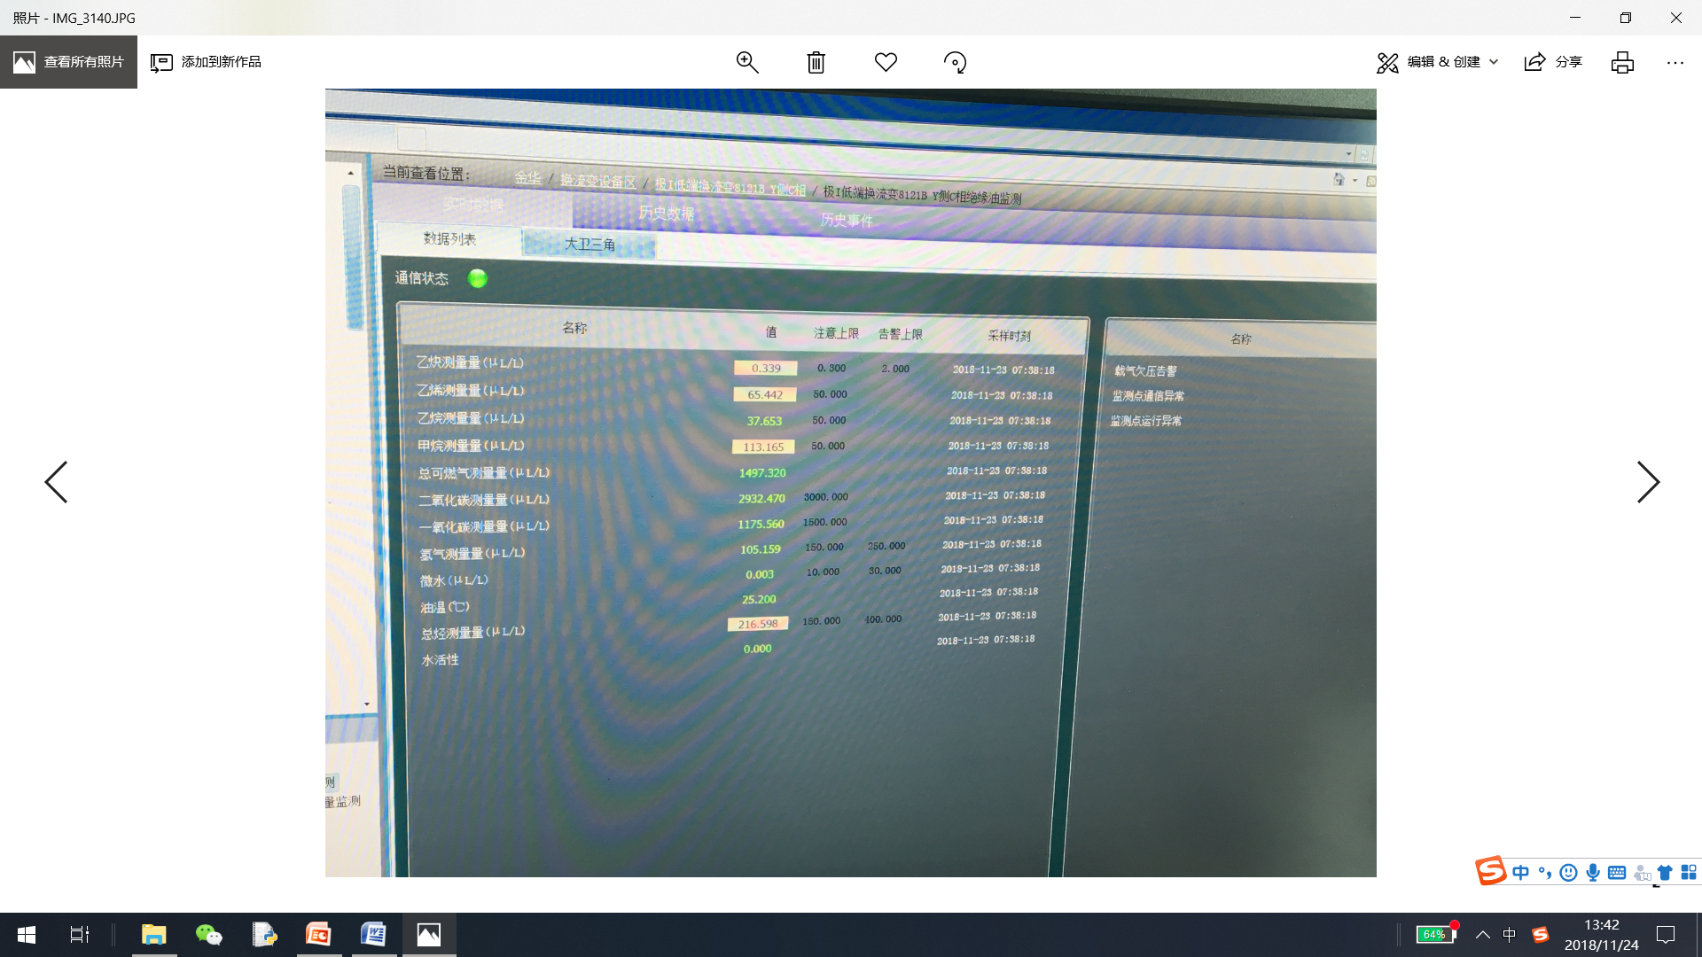
03
工作进展
数据采集情况
变压器的实时运行参数
变压器的部分历史参数

Slide 8
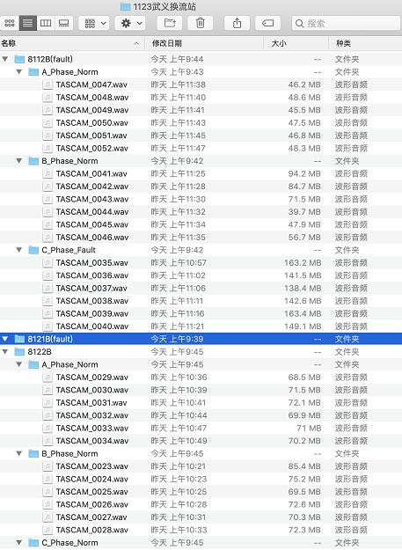
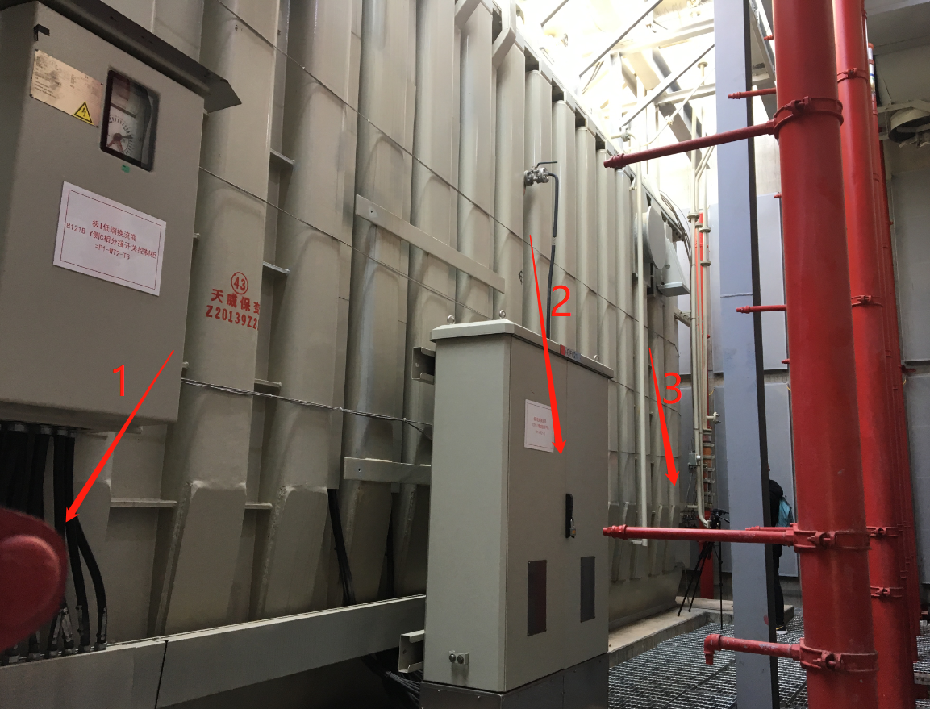
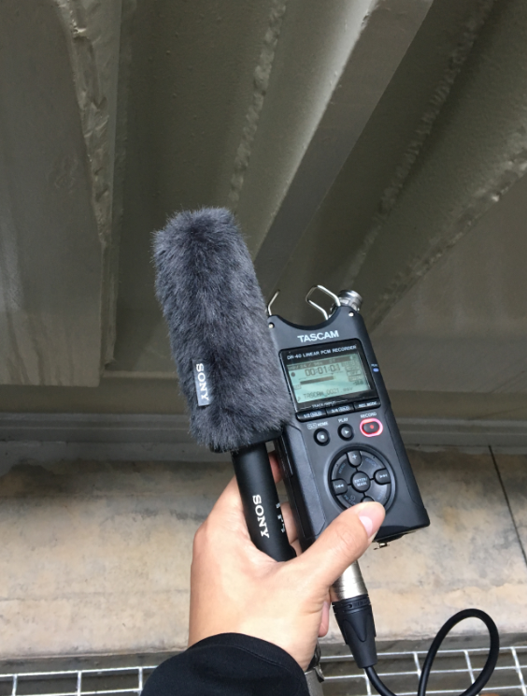
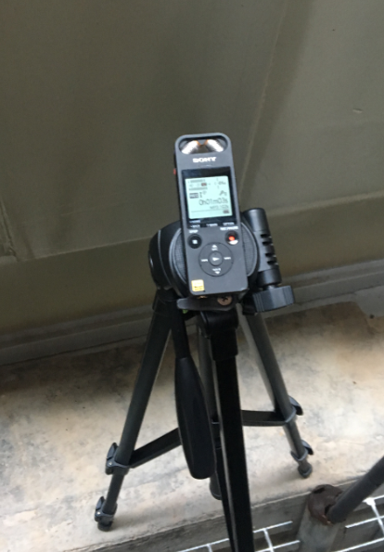
03
工作进展
数据采集情况
换流变压器噪声采集位置
换流变压器噪声文件

Slide 9
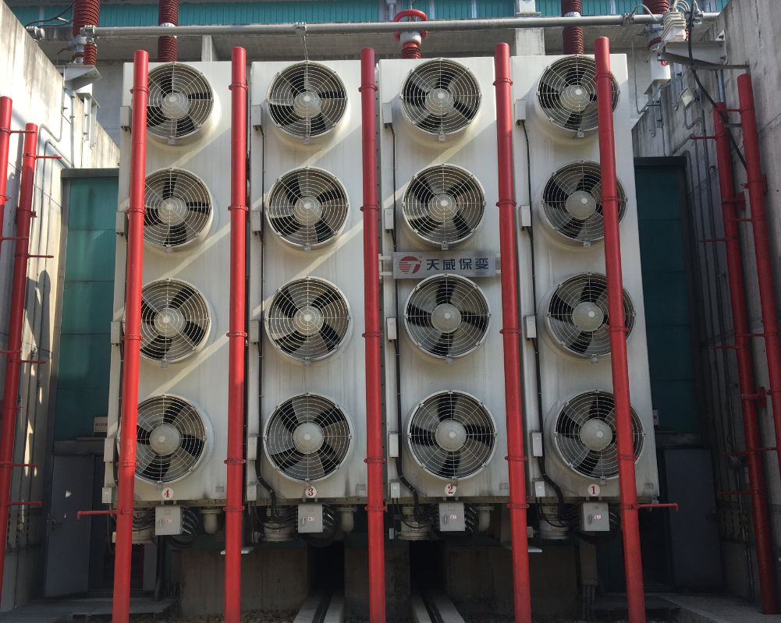
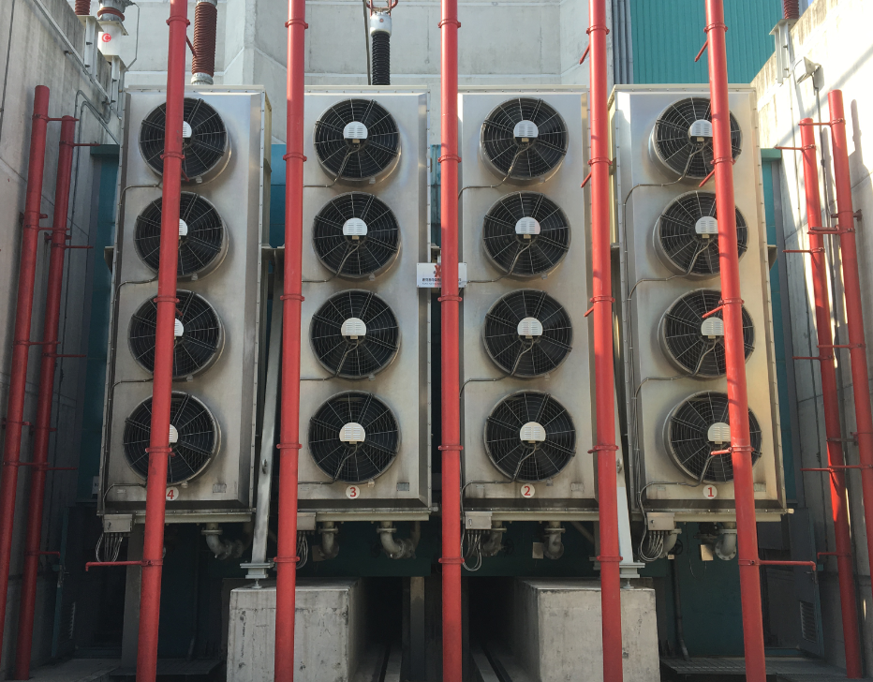
03
工作进展
数据采集情况
编号8121B 单相变压器风机
编号8112B 单相变压器风机

Slide 10
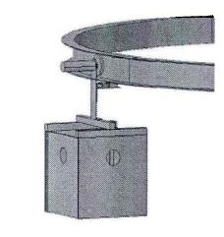
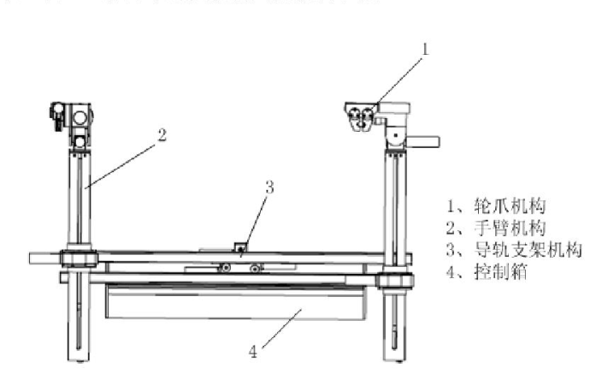
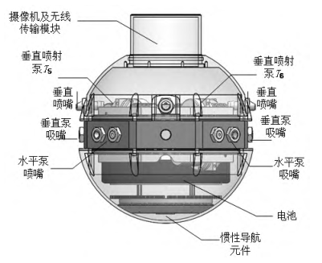
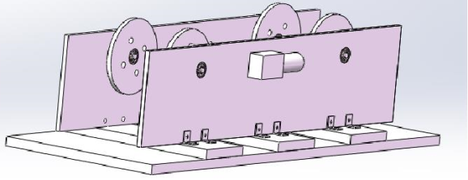
03
工作进展
变压器内巡检机器人方案调研
方案一 潜艇式
（中科院、深圳电力公司 李勋等）
方案二 轨道式机器人
（图为应用于其他领域的轨道式结构）

Slide 11
03
工作进展
变压器内巡检机器人供能方式
线缆供电式：适合大功率且活动较小的场景。优势：安全稳定可靠，无需考虑电池在高温环境下的 安全性问题。劣势：对于线缆的处理比较复杂。
滑动触点供电：优势：无线运行，且不需要电池。劣势：易造成火花放电。
电池供电方式：优势：无线运行。劣势：目前市场上的耐高温电池的安全运行温度在70度以下。
变压器绕组热点温度可达到80度以上，显然不能简单应用电池供电。
无线充电：优势：无线充电的同时，又能避免火花放电。劣势：依然需要考虑蓄电池温度问题，另 外需要考虑无线充电器的电磁感应对变压器造成的影响。

Slide 12
03
工作进展
轨道式变压器内巡检机器人制作材料
限制因素
1.材料需要在高温条件下能够保持稳定。材料能够在高温条件下保持原本的机械强度、绝缘性能，老化析出物应尽量不影响变压器油的绝缘性能。
2.材料需要具有较强的绝缘性能，保证机器人内部部件与变压器本体在运行过程中不会相互产生放电。
ETFE等相对稳定的柔性材料
二氧化硅、陶瓷等绝对稳定的刚性材料

Slide 13
03
工作进展
轨道式变压器内巡检机器人搭载传感器
通过光学摄像头对变压器直接进行内部拍摄。
难点：1.摄像头冷却水的循环通道问题。首先要兼顾冷却剂管道的平整性与机器人灵活性。另外就是要解决冷却剂在输送过程中减少与变压器油之间热交换的问题。2.由于变压器内部存在屏障，普通摄像头发挥的作用有限，不能直接看到绕组的变形情况。
光学摄像头
光纤布拉格光栅（FBG）会根据环境温度以及应变的变化来改变其反射的光
波波长，因此若将其作为变压器内部水听器使用，需考虑加入温度传感器并
对温度和应变进行解耦，以便得到准确的应变量和音频信号。
难点：将整个光的射入与光的反射路径势必要通过光纤，易造成光纤缠绕问题。
光纤光栅传感器

Slide 14
03
工作进展
变压器内巡检机器人方案对比
方案编号 评价方面 | 方案一 潜艇式 | 方案二 轨道式
能源供给 | 电池组为环形结构的聚合物锂离子电池，一般的小型聚合物锂离子电池工作温度不超过70℃，而变压器运行温度可达到80℃ | 可通过滑动触电式对机器人进行供电，可行性较高
信号传输 | 基于WiFi遥控的控制系统可行性通过了理论验证，而实验验证仅在变压器非运行情况下进行，是否可用于实际工作环境有待验证 | 电磁场可能对机器人的信号传输干扰。基于WiFi遥控的控制系统可否用于实际工作环境有待验
高温影响 | GoPro HERO session迷你高清运动摄像机工作温度不超过70℃，CCD（电荷耦合元件）摄像头在工作温度过高时会产生噪音，需要制冷设备以保持其良好的性能，因此将影响机器人体积 | 高温环境对光学摄像头传感装置的影响。为保障机器人的灵活性与可靠性，需要合适的冷却手段
安全稳定性 | 出现失灵的情况下难以取出，而且会对变压器造成重大安全影响 | 安全稳定性较高，一旦机器人本体出现问题也不会对变压器本体造成影响
灵活性 | 通过对油流的控制对机器人本体进行位置方向控制，具有很强的机动性 | 可以沿轨道进行滑动，机动性尚可
负载能力 | 负载能力较弱 | 具有较大的负载能力

Slide 15
03
工作进展
变压器内巡检机器人方案二难点汇总
1.需要在保证机器人在变压器内部与绕组等高电位部件保持足够的安全距离。这就提出了两点要求：1）机器人的结构需要尽量紧凑。2）机器人外壳具备一定的绝缘能力。
2.电磁场可能对机器人的信号传输干扰。基于WiFi遥控的控制系统可否用于实际工作环境有待验证；
3.高温环境对光学摄像头传感装置的影响。为保障机器人的灵活性与可靠性，需要合适的冷却手段。另外由于变压器内部屏障的存在不能直观的拍摄到绕组状态。
4.光纤光栅传感器：将整个光的射入与光的反射路径势必要通过光纤易造成光纤缠绕问题。

Slide 16
03
工作进展
工作进展总结
类别 | 工作项目 | 截止到目前完成情况 | 负责人
项目文件 | 国网总部项目（中国电科院） 《基于深度学习的电网主设备声学指纹不停电检测与智能诊断》 可研性报告撰写 | 完成 | 王博闻
 | 国网总部项目（武汉南瑞） 《基于声学振动信号的高压并联电抗器缺陷检测技术及诊断方法研究》可研性报告撰写 | 完成 | 岳浩天 罗世豪
 | 河北电科院项目：《变压器内部巡检机器人》初步方案 | 完成 | 王博闻 李泳霖
平台搭建 | 振动传感器调试及搭载 | 完成 | 岳浩天 罗世豪
数据采集 | 浙江省武义县±800kV换流站 6台变压器可听声数据采集 | 完成 | 王博闻 岳浩天
算法模型 | 基于VGG-19与AlexNet两类CNN网络结构识别算法程序编写 | 正在编写 | 岳浩天 罗世豪
 | 找到了RNN神经网络在本课题中应用的思路： 基于情绪识别的算法移植 | 完成 | 王博闻 岳浩天
论文撰写 | 《基于盲源分离与深度卷积神经网络的局放超声信号识别法》 | 外审 | 岳浩天 王博闻
 | 《基于GMM-UBM与I-Vector的局放超声信号识别研究》 | 正在撰写 | 王博闻 岳浩天

Slide 17
04
下一阶段工作安排
类别 | 工作计划 | 负责人
数据采集 | 变压器铁心叠片模型振动与可听声试验 （借助赵小军老师在天威保变的平台） | 王博闻 岳浩天 罗世豪
数据处理 | 浙江省武义县±800kV换流站 6台变压器可听声数据标注与分析 | 岳浩天 罗世豪 王博闻
算法模型 | 尝试其他声纹特征的提取及其他深度学习算法探索 | 王博闻 岳浩天 罗世豪
 | CNN/RNN/SVM/自编码器混合算法的模式识别程序编制 | 岳浩天 王博闻
论文撰写 | 完成《基于GMM-UBM与I-Vector的局放超声信号识别法》初稿 | 王博闻

Slide 18
请各位批评指正

